Slide 1
第6课 全球航路的开辟
朝阳区线上课堂·高一历史
学校：人大附中朝阳学校 李春香

Slide 2
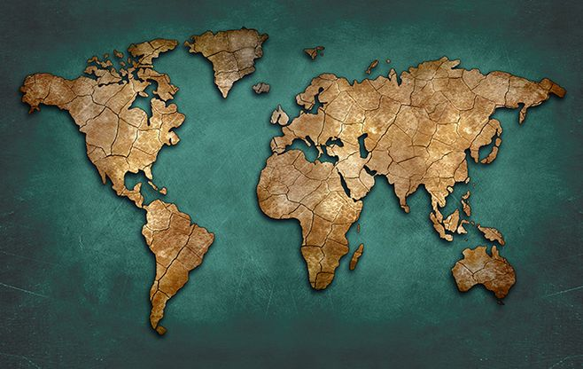
全球航路的开辟
中外历史纲要（下）
第三单元
第6课

Slide 3
本课有两个学习要点：
一是开辟新航路的动因和条件；
二是开辟全球航路的过程，即哥伦布到达美洲、达•伽马发现从欧洲绕道非洲到达东方的航线、麦哲伦船队完成环球航行以及其他航海活动；

Slide 4
生死未卜的航程
我们所吃的饼干不能称为食物，它们只不过是些粉末和吞噬了饼干的蛆虫，而且，粉末浸透了耗子撒的尿，散发着叫人无法忍受的臭气。我们不得不喝的水是同样恶臭、令人作呕。实际上，我们常不得不靠吃木屑过活，就连耗子这种极叫人憎恶的食物，大家都贪婪地寻找，一个耗子能卖得半个达卡金币。
——麦哲伦船队船员回忆《全球通史》第141页
为什么还要出发？

Slide 5
彼等（美洲人）非常顺从，不知邪恶，不杀人、捕人，不谙武器。彼等胆子甚小……鉴于此，仰祈二位陛下尽早圣断，将彼等变成基督徒。臣认为，一旦发轫，毋需多久，大批居民会信奉吾之天主教，二位陛下即能取得大片领土和财产。这里所有人皆会成为西班牙臣民。
毫无疑问，当地黄金甚丰……此外，这里还生产宝石、珍珠以及无数香料……
…… ……
这里还产大量的棉花，臣以为，无须送回西班牙，在当地即可卖好价钱……
——【意】哥伦布《航海日记》
（1）依据材料，概括哥伦布进行远洋探险的原因。
（2）阅读教材p35-36总结补充回答西欧人向远洋进发的动力和条件。
通过海外扩张传播基督教
掠取金银珠宝以及香料
掠夺商品，发财致富

Slide 6
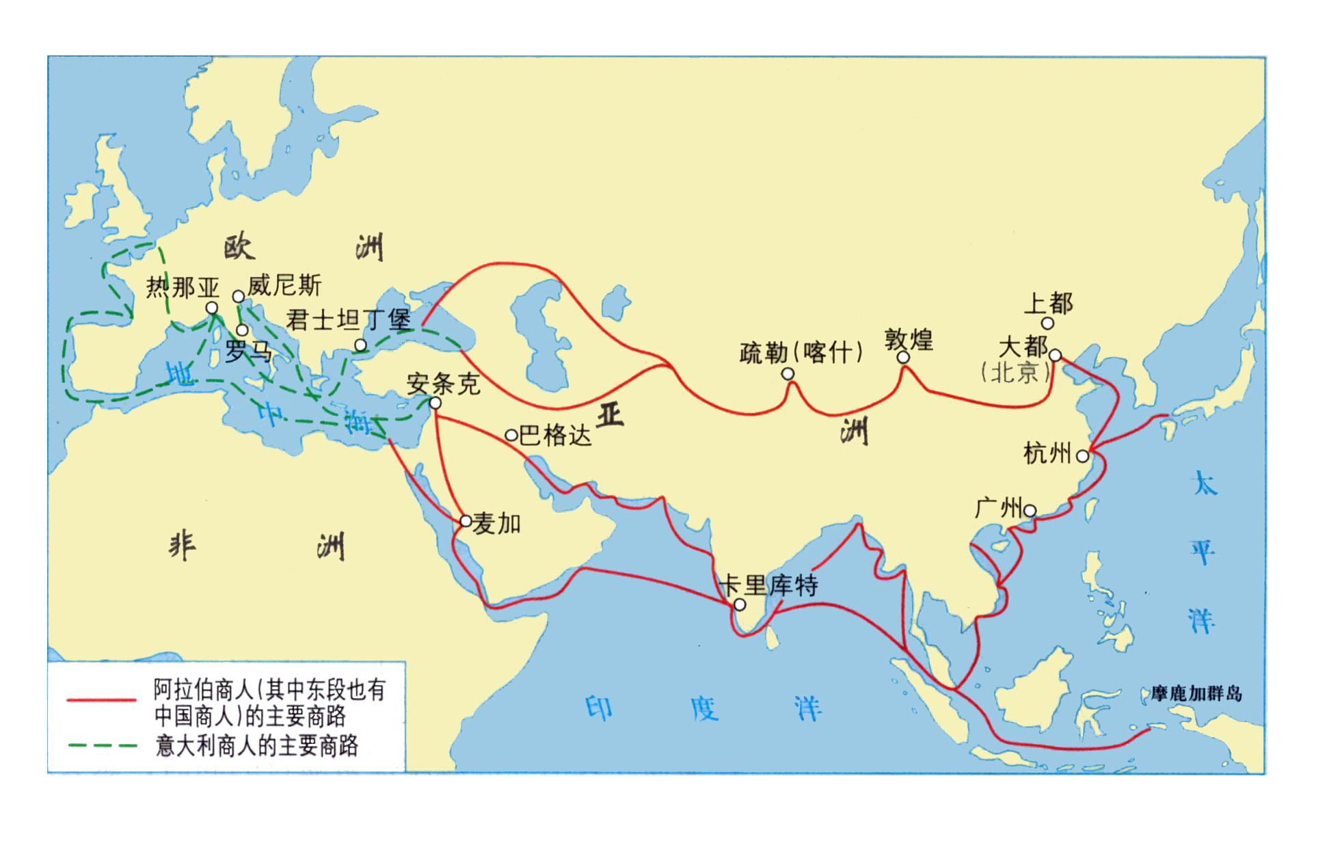
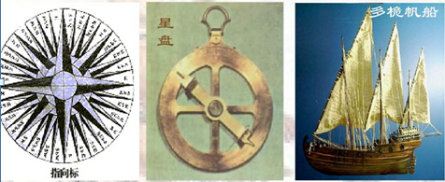
一、新航路开辟的动因和条件
1.动因：——为什么要？
根本原因：
（1）西欧商品经济发展，迫切需要大量金银和开拓新市场。
为何通往东方？
（2）《马可• 波罗行纪》对富裕东方的描述。（P36史料阅读）
为何抛弃原有东西方航路？
（3）东西方贸易通道被奥斯曼土耳其控制。
精神动因：
（4）通过向海外扩张来传播基督教。文艺复兴解放思想。
2.条件：——为什么能？
客观：①造船、航海技术进步②地理知识丰富，相信地圆学说；
主观：西班牙和葡萄牙等国的支持
15世纪中期，奥斯曼土耳其帝国控制了东西方之间的通商要道。

Slide 7
二、全球航路开辟的过程
（时空下的全球航路开辟）
（
1487
（葡）迪亚士绕过非洲西南端好望角
学习建议：
1.阅读教材p36—39页正文，并查阅网上资料，参照示例按航海顺序完成左边时间轴；
2.在地图上绘制航海路线

Slide 8
二、全球航路开辟的过程
（
下列航海家中你最欣赏哪一位？请把他的故事讲给身边人。
1487
（葡）迪亚士绕过非洲西南端好望角
1492
（西）哥伦布到达美洲巴哈马群岛（中美洲）
1497
（英）卡伯特父子到达北美洲纽芬兰岛
1497-1498
（葡）达.伽马绕过非洲好望角，经印度洋，到达印度
1519-1522
（西）麦哲伦环球航行
1534-1536
（法）卡蒂埃到达北美洲拉布拉多半岛
1577-1580
（英）德雷克环球航行（曾到达南美洲南端的合恩角）
1594-1597
（荷）巴伦支在北冰洋地区航行
17世纪初
（荷）哈得逊探索经北冰洋通向亚洲的航路
1642-1643
（荷）塔斯曼环航澳大利亚，到达新西兰和塔斯马尼亚岛
1728
（俄）维图斯.白令穿越白令海峡 (俄罗斯开辟了北太平洋到北冰洋的航线）
18世纪中后期
（英）库克三次太平洋探险，北到白令海峡，南至南极

Slide 9
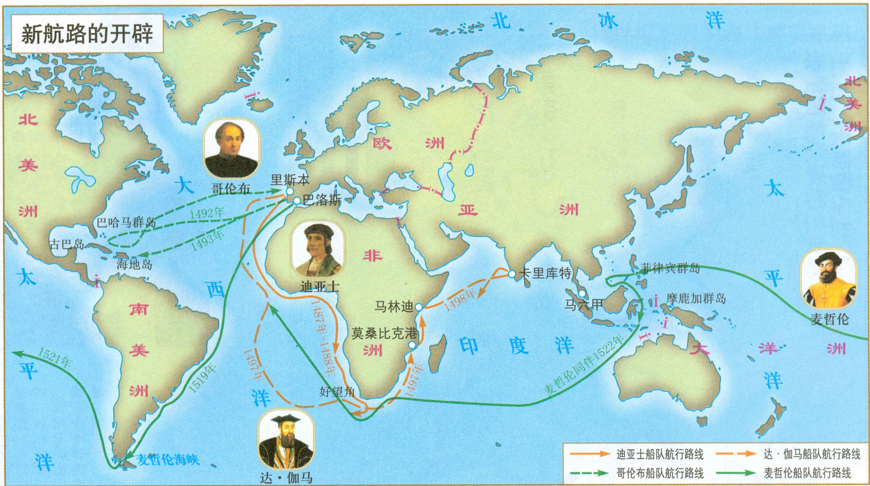
绘制航海图。一起回忆初中学过的新航路开辟及主要特点。
欧洲
一个中心
两个方向
西班牙
西
东
葡萄牙
西欧←亚洲←美洲←西欧
两条航线
西欧→非洲（好望角） →印度
四个人物
哥伦布、麦哲伦
迪亚士、达·伽马

Slide 10
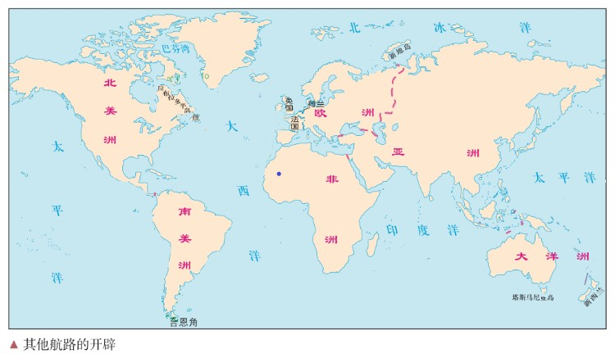
绘制航海图，思考这些新航路与葡萄牙、西班牙开辟的新航路有何不同？
巴伦支
1594-1597
Newfoundland
(纽芬兰)
哈得逊1610
卡伯特 1497
卡蒂埃 1534
德雷克1577
德雷克1580
塔斯曼1642——1643

Slide 11
二、全球航路开辟的过程
（
请结合下列时间轴和前面航线图总结全球航路开辟的主要特点。
1.以西欧为中心。主要是欧洲、亚洲、美洲之间的东西航线。
2.分为两个阶段，早期阶段以西班牙和葡萄牙为主，开辟主要航线；后期英、荷、法、俄等国比较活跃，开拓了在北大西洋和南太平洋等的海上新航线。
3.世界主要大洲和大洋之间通过海上航线建立了直接联系。
1487
（葡）迪亚士绕过非洲西南端好望角
1492
（西）哥伦布到达美洲巴哈马群岛（中美洲）
1497
（英）卡伯特父子到达北美洲纽芬兰岛
1497-1498
（葡）达.伽马绕过非洲好望角，经印度洋，到达印度
1519-1522
（西）麦哲伦环球航行
1534-1536
（法）卡蒂埃到达北美洲拉布拉多半岛
1577-1580
（英）德雷克环球航行（曾到达南美洲南端的合恩角）
1594-1597
（荷）巴伦支在北冰洋地区航行
17世纪初
（荷）哈得逊探索经北冰洋通向亚洲的航路
1642-1643
（荷）塔斯曼环航澳大利亚，到达新西兰和塔斯马尼亚岛
1728
（俄）维图斯.白令穿越白令海峡 (俄罗斯开辟了北太平洋到北冰洋的航线）
18世纪中后期
（英）库克三次太平洋探险，北到白令海峡，南至南极

Slide 12
《环球时报》2005年8月24日报道：
1992年，正值哥伦布发现美洲大陆500周年纪念，联合国教科文组织本打算将这天定为全球纪念日，没想到这个提议遭到了许多墨西哥人的反对。墨西哥的印第安人还于当天举行了游行威，甚至砸掉了哥伦布塑像的一段手指。不仅如此，许多土著居民坚决反对人们使用哥伦布“发现”新大陆这种说法，他们认为，早在哥伦布之前，他们的祖先就生活在这片土地上，并形成了自己独特的文化。
每到10月12日，就会有印第安人来到塑像前表示抗议，指责哥伦布的到来给美洲带来的是痛苦和灾难。鉴于印第安居民的强烈反应，美洲的许多国家都已经将哥伦布发现美洲的这一天定为“种族日”。
你认为应该以怎样的方式纪念哥伦布开辟从欧洲到美洲的航路比较合适，请说明理由？

Slide 13
中国航海与世界
（
1405-1433
（中）郑和七下西洋，至东南亚、印度、波斯湾、阿拉伯半岛，红海海口
和东非沿岸
1487
P39“问题探究”
“谓大陆人民，不习海事，性或然也，及观郑君，则全世界历史上所号称航海伟人，能与并肩者，何其寡也。郑君之初航海，当哥伦布发见亚美利加以前六十余年，当维哥达嘉马发见印度新航路以前七十余年。顾何以哥氏、维氏之绩，能使全世界划然开一新纪元。而郑君之烈，随郑君之没以俱逝。我国民虽稍食其赐，亦几希焉。则哥伦布以后，有无量数之哥伦布，维哥达嘉马以后，有无量数维哥达嘉马，而我则郑和以后，竟无第二之郑和，噫嘻，是岂郑君之也。
—— 梁启超《祖国大航海家郑和传》
查找资料，尝试回答梁启超提出的问题。（思路引领：提出了什么问题？可结合郑和评价，下西洋评价，结合航海时代背景、目的、影响等
（葡）迪亚士绕过非洲西南端好望角
1492
（西）哥伦布到达美洲巴哈马群岛（中美洲）
1497
（英）卡伯特父子到达北美洲纽芬兰岛
1497-1498
（葡）达.伽马绕过非洲好望角，经印度洋，到达印度
1519-1522
（西）麦哲伦环球航行
1534-1536
（法）卡蒂埃到达北美洲拉布拉多半岛
1577-1580
（英）德雷克环球航行（曾到达南美洲南端的合恩角）
1594-1597
（荷）巴伦支在北冰洋地区航行
17世纪初
（荷）哈得逊探索经北冰洋通向亚洲的航路
1642-1643
（荷）塔斯曼环航澳大利亚，到达新西兰和塔斯马尼亚岛
1728
（俄）维图斯.白令穿越白令海峡 (俄罗斯开辟了北太平洋到北冰洋的航线）
18世纪中后期
（英）库克三次太平洋探险，北到白令海峡，南至南极

Slide 14
黄金、商品、传教等
造船、航海、地理等
全球航路的开辟
全球联系的开始
动因
条件
西、葡等开辟到东方的新航路
其他航路的开辟

Slide 15
主要拓展性资料及书目
1、观看纪录片《大国崛起》；
2、阅读斯塔夫理阿若斯的《全球通史》；
3、吴于廑、周一良《世界通史》

Slide 16
谢谢您的观看
北京市朝阳区教育研究中心 制作

